Slide 1
Smart Following Car
3
조

Slide 2
조원소개
프로젝트목적
INDEX
원리 및 이론
사용부품
제작결과

Slide 3
00. 조원소개
전자전기종합설계(10분반 – Prof. Wooyoung Jang)
3조
이상민(Sangmin Lee)
송종훈(Jonghoon Song)
단국대학교 전자전기공학부
32153179
조장
단국대학교 전자전기공학부
32157294
Internal Marketing
정은우(Eunwoo Jung)
황동설(Dongseol Hwang)
단국대학교 전자전기공학부
32131539
단국대학교 전자전기공학부
32157652

Slide 4
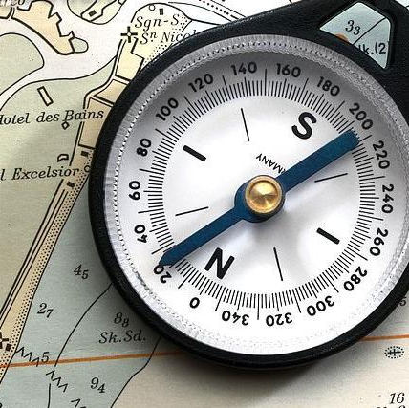
Chapter01
설계목적
프로젝트의 목표와
목적에 대해서 설명하겠습니다.

Slide 5
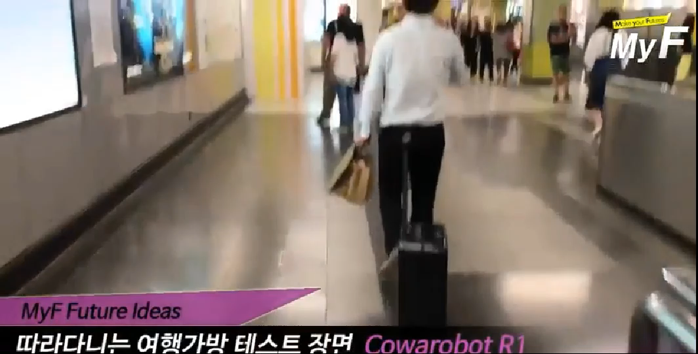
01. Topic

Slide 6
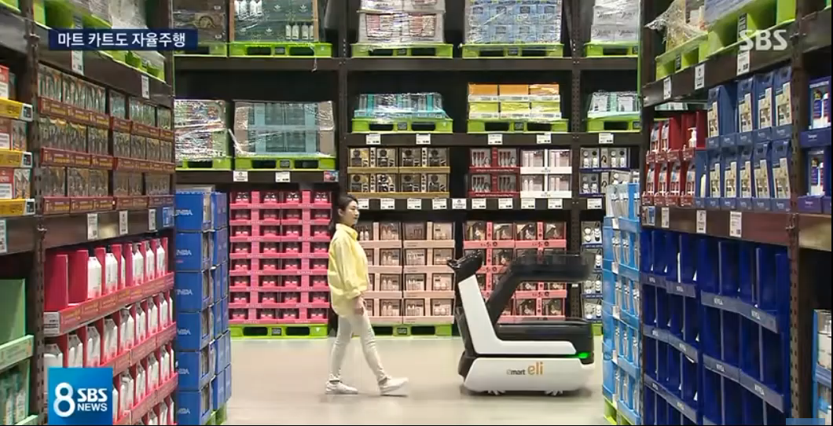
01. Topic

Slide 7




01. Topic

Slide 8
01. Topic
기존 방법의 단점
01
카메라에 인식되는 단거리만 가능하다.
02
고성능 영상처리를 이용하므로 가격이 비싸다.

Slide 9
01. Topic
자이로 센서와 ZigBee통신 이용의 장점
01
카메라가 인식하지 못하는 거리도 이용 가능
02
저가격으로 구현 가능

Slide 10

Chapter02
원리이론
프로젝트에 적용되는 원리와
사용되는 이론을 알아보겠습니다.

Slide 11
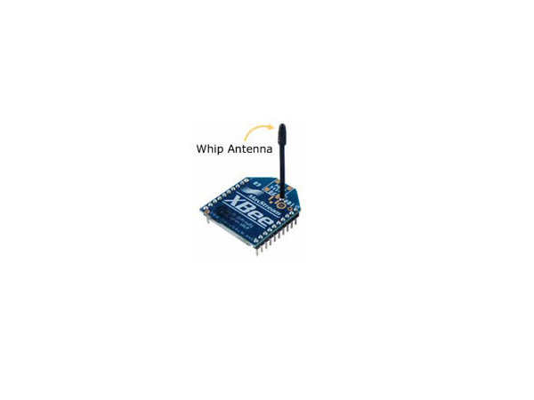




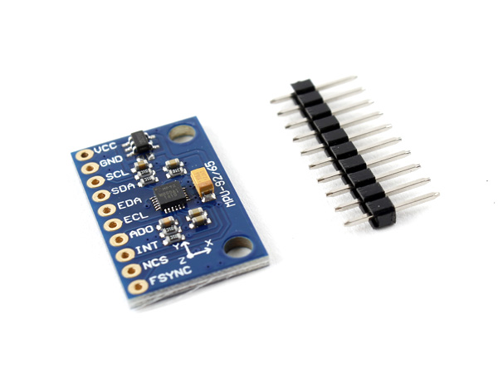
02. Principle
수신부
송신부

Slide 12
02. Principle
구현을 위한 정보
01
사람의 거리정보
02
사람의 방향정보

Slide 13
02. Principle
거리정보 – RSSI이용
RSSI(Recived Signal Strength Indicator)
ZigBee를 이용하여 수신 신호의 세기를 측정
장점 : 모든 방향에서 거리측정이 가능함

Slide 14
02. Principle
거리정보 – RSSI이용
RSSI(Recived Signal Strength Indicator)
ZigBee를 이용하여 수신 신호의 세기를 측정
단점 : 주변 신호에 의한 간섭으로 오차가 발생
0.1s 단위로 값을 받아 오류값을 필터링
평균치를 이용

Slide 15





02. Principle
거리정보 – RSSI이용

Slide 16

02. Principle
거리정보 – RSSI이용
01
02
03

Slide 17
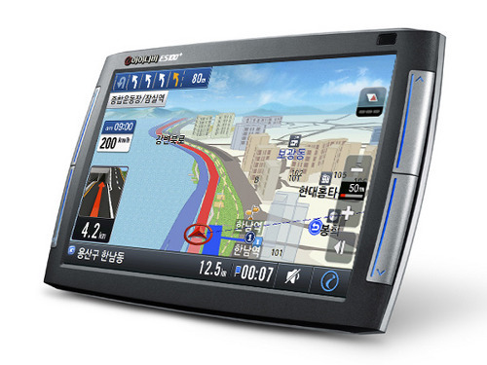
02. Principle
방향정보 – PDR(추측항법)
PDR(Pedestrian Dead Reckoning)
주로 자동차 네비게이션에 사용되는 기술
자이로 센서 값으로 사람의 이동방향을 예측
Notes:
자이로 센서 값 (x, y, z축 각속도와 가속도)
으로 사람의 이동방향을 예측 (걸음 수, 정면방향 등을 이용)

Slide 18
02. Principle
방향정보 – PDR(추측항법)
01
02
03

Slide 19
02. Principle
ZigBee와 자이로 센서 상호보완적 사용
01
ZigBee의 거리측정 오차(주변 신호 간섭 등)
자이로 센서의 걸음 수 측정으로 보정
02
PDR 방향 오차
RSSI의 거리 이용한 방향 오류 예측으로 보정

Slide 20


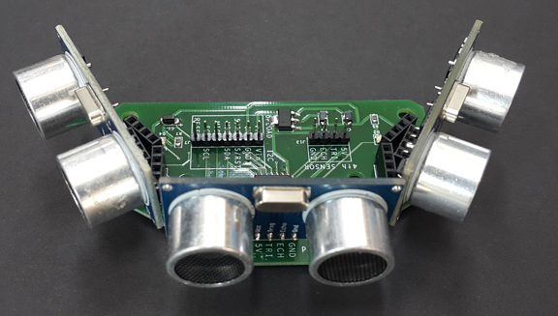

02. Principle
장애물 감지

Slide 21

Chapter03
사용부품
프로젝트에 사용되는 부품와
제작 방법에 대하여 설명하겠습니다.

Slide 22
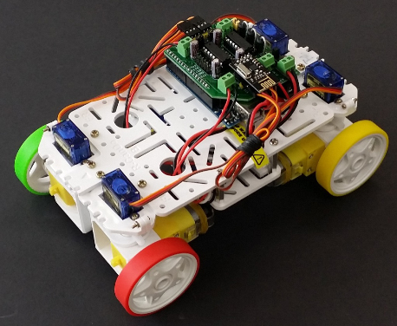
03. Component
Main
알칸도 전방위 주행로봇
카트 대체
아두이노 장착가능

Slide 23
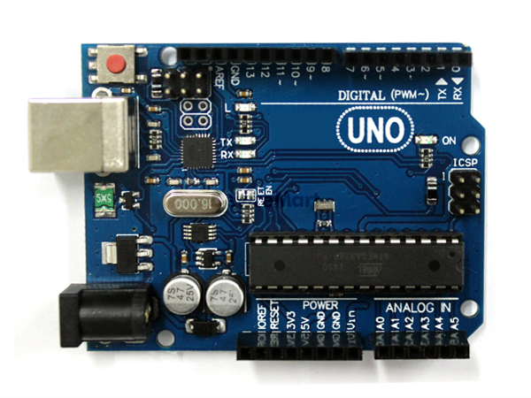
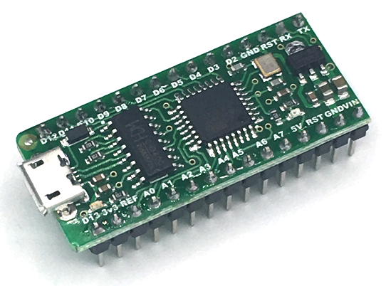
03. Component
Arduino Uno (R3) 호환보드
Notes:
(좌) 라즈베리파이3
(우) 아두이노 호환보드
(우 상단) Atmega328 아두이노 나노 호환보드

Slide 24
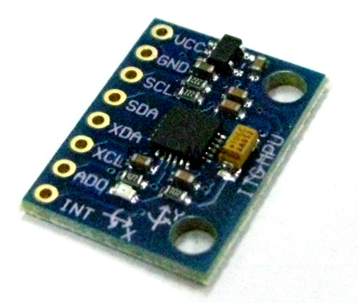
03. Component
6축 / 9축 자이로
가속도 센서 모듈

Slide 25
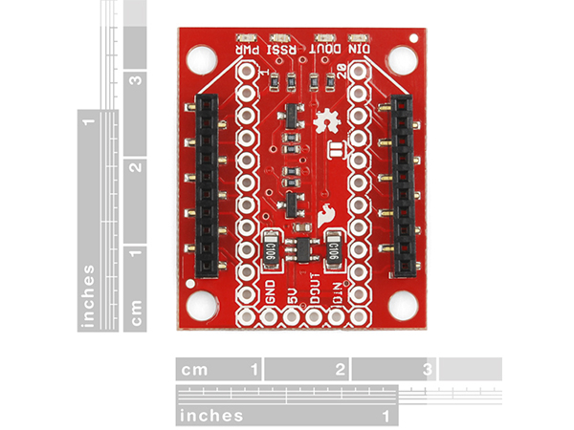
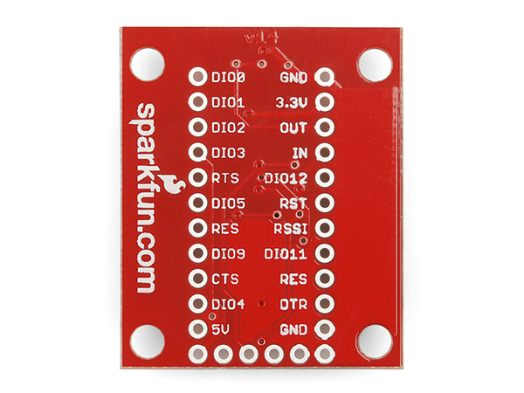
03. Component
ZigBee
XBee와이어 안테나 타입 모듈
XBee Explorer

Slide 26
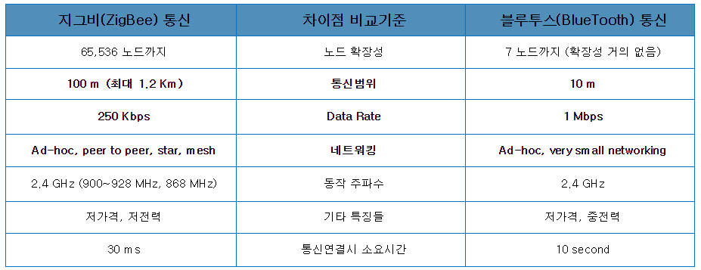
03. Component
ZigBee 프로토콜을 선택한 이유

Slide 27
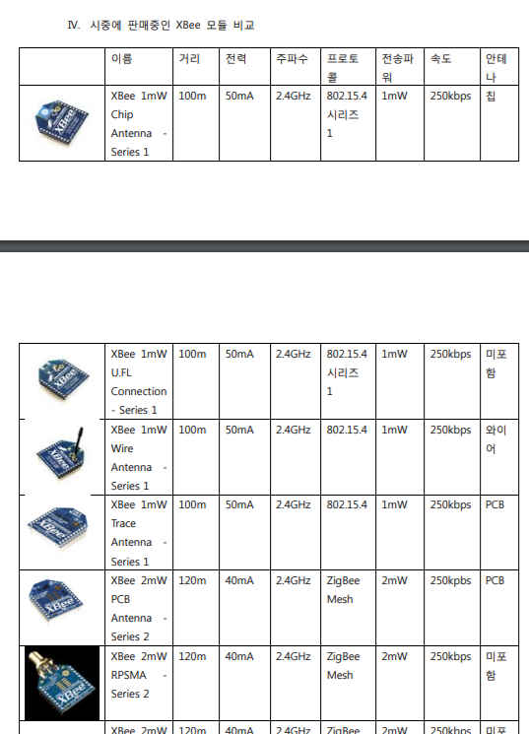
03. Component
Zigbee 프로토콜을 선택한 이유

Slide 28
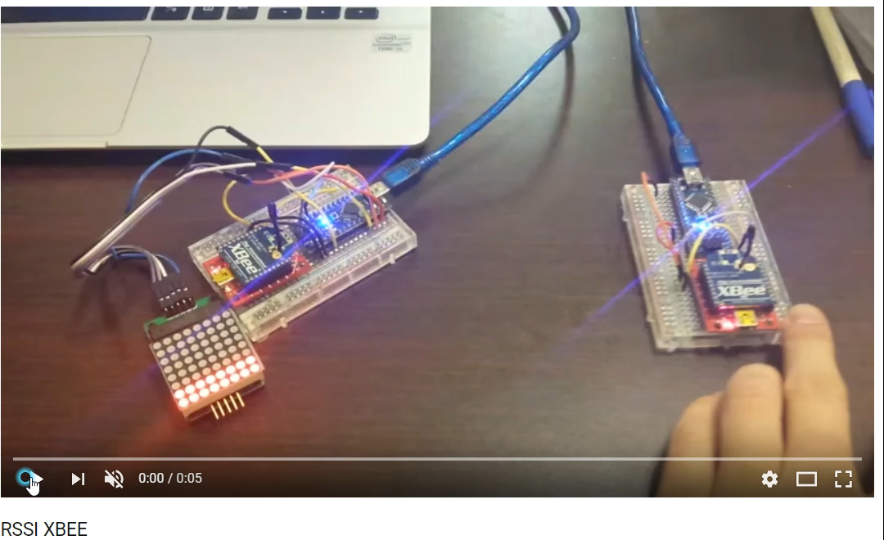
03. Component

Slide 29
03. Component
초음파 센서모듈

Slide 30

Chapter04
제작결과
프로젝트의 제작결과에 대하여 설명하겠습니다.

Slide 31
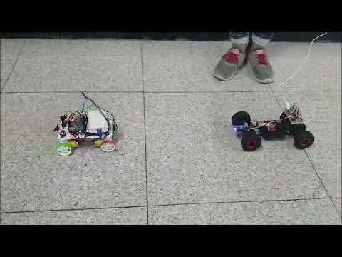
04. Plan

Slide 32
Thank you for
watching this presentation

